Slide 1
2 Processos de Software
Conjunto de atividades relacionadas para a produção do software:
1)Especificação das funcionalidades e restrições do software
2) Projeto e implementação: produção para atendimento as especificações
3)Validação para garantir que atende as demandas do cliente
4)Evolução do software para atendimento as mudanças
As 4 atividades fazem parte de todos os processos de software

Slide 2
2 Processos de Software - Descrição
Produtos: são os resultados de uma atividade do processo. Ex: a atividade de arquitetura do software resulta no modelo de arquitetura - UML.
Papéis: definem as responsabilidades das pessoas envolvidas no processo. Ex: gerente de projeto, gerente de configuração, programador, analista...
Pré e pós-condições: declarações verdadeiras antes e depois de uma determinada atividade do processo ou produção de um produto.
Ex: antes do projeto de arquitetura ser iniciado, a pré-condição é a aprovação dos requisitos pelos usuários e a pós-condição é a revisão dos diagramas UML de arquitetura de software

Slide 3
2 Processos de Software - Modelos
É a representação de uma perspectiva particular do processo que fornece informações parciais sobre ele.
Ex: modelo de atividade mostra a sequencia de atividades mas não os papéis das pessoas.
Modelos são abstrações:
Modelo em cascata: considera atividades fundamentais de especificação, desenvolvimento, validação em fases distintas.
Incremental: intercala a especificação, desenvolvimento e validação. O sistema desenvolvido é uma série de incrementos, com varias versões, adicionando funcionalidades à versão anterior

Slide 4
2 Processos de Software - Modelos
Modelos são abstrações:
3) Engenharia de software orientada ao reuso: baseia-se em componentes reusaveis de forma a integrar os componentes no sistema em desenvolvimento
Tais modelos não são mutuamente excludentes e muitas vezes, são usados e conjunto.

Slide 5
2 Processos de Software
Projeto e implementação de software
Implementar sistema decorre dos processos de projeto de sistema.
Classes de programa (ex: sistemas críticos de segurança), são normalmente projetadas em detalhe antes de se iniciar qualquer implementação.
Ferramentas de desenvolvimento de software podem ser usadas para gerar um esqueleto do programa a partir do projeto, incluindo a definição das interfaces.
Em muitos casos, o desenvolvedor precisa apenas acrescentar detalhes da operação de cada componente do programa.

Slide 6
2 Processos de Software – Modelo em Cascata ou ciclo de vida do software
Encadeamento da fase anterior a proxima fase
Inclui planejar e programar todas as atividades do processo.
Estagios:
Análise e definição de requisitos: definem metas e restrições com base em consultas aos usuários. Especificação do sistema
Projeto de implementação: aloca recursos para o hardware e software com uso de arquitetura geral do sistema. Identifica e descreve abstrações fundamentais do sistema e seus relacionamentos

Slide 7
2 Processos de Software – Modelo em Cascata ou ciclo de vida do software
Estagios:
3) Implementação e teste unitário: implementa-se e testa-se cada unidade do software
4)Integração e teste do sistema: integram-se as unidades e testa-se o sistema completo para assegurar que os requisitos do software foram atendidos para ser entregue ao cliente
5) Operação e Manutenção: fase mais longa do ciclo de vida do software. Instala-se e coloca-se o software em uso. Manutenção: correção de erros

Slide 8
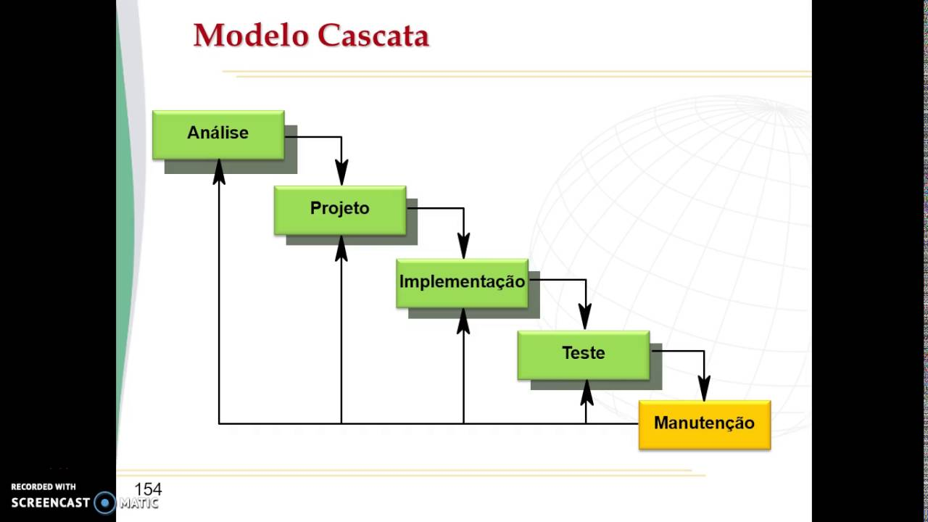
Ciclo de Vida – Modelo em Cascata
Definição de requisitos
Projeto de sistema e sftware
Implementação e teste unitário
Integração e Teste de sistema

Slide 9
2 Processos de Software – Modelo em Cascata ou ciclo de vida do software
Deve ser usado somente se os requisitos forem muito bem compreendidos e pouco provavelmente serão alterados
Processos de software em cascata são comumente utilizados

Slide 10
2 Processos de Software – Desenvolvimento Incremental
Auxilia:
Abordagens ágeis
Desenvolvimento de e-commerce
Sistemas pessoais
Mais fácil e mais barato fazer mudanças.

Slide 11
2 Processos de Software – Desenvolvimento Incremental
Versão inicial do sistema inclui funcionalidades mais necessárias e urgentes, facilitando a avaliação do cliente em relação as suas necessidades
Caso o cliente aponte problemas, o incremento em desenvolvimento passa a ser alterado, visando incluir as devidas correções ou nova funcionalidade deverá ser definida.

Slide 12
2 Processos de Software – Desenvolvimento Incremental
Abordagem mais usada para aplicativos: dirigida por planos ágil ou mescla de abordagem
Abordagem dirigida por planos: incrementos são identificados previamente
Abordagem àgil: incrementos iniciais são identificados, mas o desenvolvimento de incrementos posteriores depende do progresso e das prioridades do cliente

Slide 13
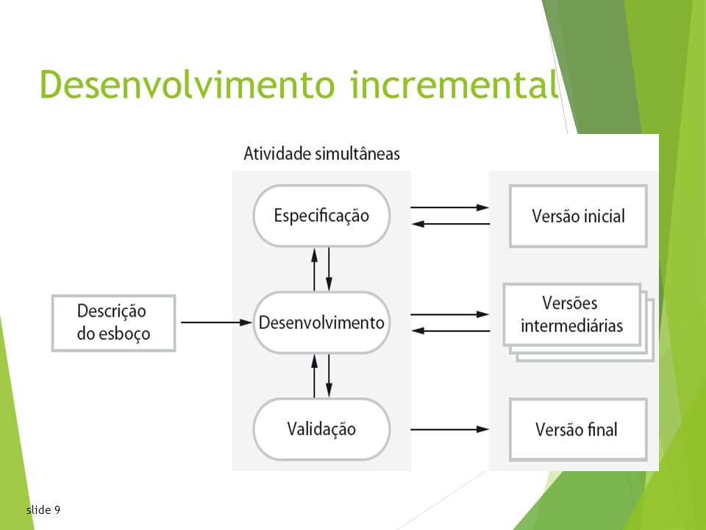

Slide 14
2 Processos de Software – Desenvolvimento Incremental
Vantagens: Desenvolvimento Incremental x modelo em cascata:
Custo de acomodar mudanças do cliente é reduzido. A quantidade e análise de documentação a ser refeita é muito menor
Mais fácil obter feedback do cliente sobre as funcionalidades do sistema.
Clientes podem fazer comentários sobre a demonstração do software e verificar o quanto foi implementado.
Clientes tem dificuldade de acompanhar a evolução dos trabalhos com os documentos de projeto de software
É possível a implementação e entrega rápida ao cliente mesmo antes da inclusão de todas as funcionalidades.
Os clientes podem usar o software inicial e já obter ganhos, o que não ocorre no modelo em cascata

Slide 15
2 Processos de Software – Desenvolvimento Incremental
Problemas
Processo não é visivel: gerentes precisam de entrega regulares para mensurar o processo. O sistema é desenvolvido rapidamente, não sendo viável prduzir documentação de cada versão do sistema
A estrutura do sistema tende a se degradar com novos incrementos, tornando-se cada vez mais oneroso incorporar mudanças no software

Slide 16
2 Processos de Software - ES orientada a reuso
Na maioria dos projeto, há algum reúso de software. As pessoas envolvidas no projeto sabem de projetos ou códigos semelhantes. Elas os buscam, fazem as modificações necessárias e as incorporam nos seus sistemas.
Reuso informal ocorre independentemente do processo de desenvolvimento em uso.
Século XXI: foco no reuso nos processos de desenvolvimento de software.
Abordagens orientadas a reuso: dependem de ampla base de componentes reusáveis de software e de um framework de integração para a composição desses componentes.
Componentes: unidade modular que desempenha função específica ou sistemas completos (COTS (Software comercial pronto para uso) ou de prateleira), capazes de fornecer funcionalidade específica, como processamento de texto ou planilha.

Slide 17
2 Processos de Software - ES orientada a reuso
Estágios:
Análise de componentes: especificação de requisitos; busca por componentes para implementar a especificação. Em geral, não há correspondência exata, e os componentes que podem ser usados fornecem alguma funcionalidade necessária.
Modificação de requisitos: análise de requisitos usa informações dos componentes descobertos; requisitos serão modificados para refletir os componentes disponíveis. No caso de modificações impossíveis, a atividade de análise dos componentes pode ser reinserida na busca por soluções alternativas.

Slide 18
2 Processos de Software - ES orientada a reuso
Estágios:
3. Projeto do sistema com reuso: projeto do framework do sistema ou algo existente é reusado. Os projetistas têm em mente os componentes que serão reusados e organizam o framework para reuso. Alguns softwares novos podem ser necessários se componentes reusáveis não estiverem disponíveis.
4. Desenvolvimento e integração: Softwares que não podem ser adquiridos externamente são desenvolvidos, e os componentes e sistemas COTS são integrados para criar o novo sistema. A integração de sistemas pode ser parte do processo de desenvolvimento, não sendo uma atividade separada.

Slide 19
2 Processos de Software - ES orientada a reuso
Existem três tipos de componentes de software que podem ser usados em um processo orientado a reuso:
Web services: desenvolvidos de acordo com os padrões de serviço e que estão disponíveis para invocação remota.
Coleções de objetos: desenvolvidas como um pacote a ser integrado com um framework de componentes, como .NET ou J2EE.
Sistemas de software stand-alone (programa autossuficiente que funciona sem estar conectado a outro software, sendo relevante em ambientes de simplicidade e autonomia): configurados para uso em um ambiente particular.

Slide 20
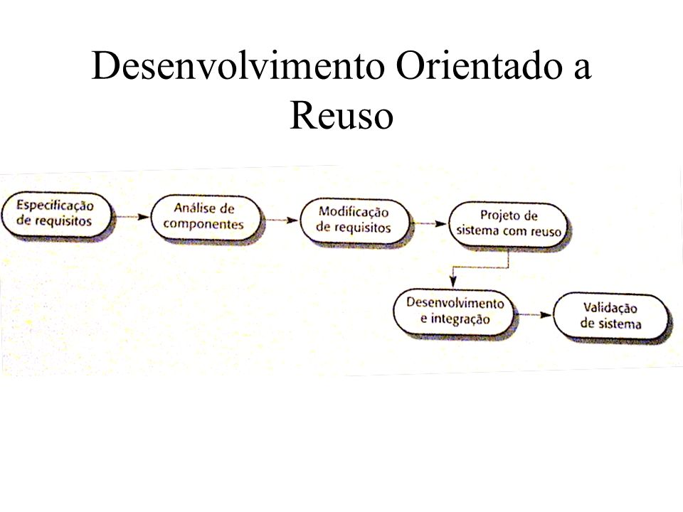
2 Processos de Software - ES orientada a reuso

Slide 21
2 Processos de Software - ES orientada a reuso
Vantagens:
Reduz a quantidade de software a ser desenvolvido, custos e riscos.
Pode haver a entrega mais rápida do software.
Desvantagens:
Compromissos com os requisitos são inevitáveis, e isso pode levar a um sistema que não atende às reais necessidades dos usuários.
Pode haver perda de controle sobre a evolução do sistema, pois as novas versões dos componentes reusáveis não estão sob o controle da organização que os está utilizando.

Slide 22
2 Processos de Software - ES orientada a reuso
Atividades:
Especificação, Desenvolvimento, Validação e Evolução: organizadas conforme o processo de desenvolvimento.
Modelo em cascata: organizadas em sequência
Desenvolvimento incremental: são intercaladas.
A maneira como essas atividades serão feitas depende do tipo de software, das pessoas e das estruturas organizacionais envolvidas.
Extreme programming - XP: especificações escritas em cartões. Testes são executáveis e desenvolvidos antes do próprio programa (testes tem foco nos requisitos). Evolução pode demandar refatoração (reestruturação substancial do código).

Slide 23
2 Processos de Software - ES orientada a reuso
Atributos de Qualidade dos Requisitos
Claro – intenção funcional inequívoca
Conciso – tão poucas palavras e detalhes quanto necessários para descrever a intenção funcional
Mensurável – Possui tamanho funcional (declarações claras de movimentação de dados)
Orientado ao usuário – Cada requisito tem um usuário claramente identificado
Sem design – nenhuma especificação de como a funcionalidade será alcançada
De valor – cada requisito deve agregar valor ao usuário/empresa
Estável – Pode ser testado quanto ao comportamento correto
Completo – inclui todas as funcionalidades necessárias para uma interação do usuário
Consistente – use os mesmos termos para objetos e Usuários por todo modelo
Exclusivo – sem requisitos funcionais duplicados em um conjunto

Slide 24
2 Processos de Software - Especificação de software ou engenharia de requisitos
Requisito: definição documentada de propriedade ou comportamento que um produto deve atender.
Definem o que é necessário e dão foco à equipe do projeto, sendo método primário para comunicar os objetivos do projeto para a equipe.
Engenharia de Requisitos: Processo de compreensão e definição dos serviços requisitados ao sistema, da identificação de restrições relativas à operação e ao desenvolvimento do sistema.
Estágio crítico do processo de software: erros nessa fase geram problemas no projeto e na implementação do sistema.
Objetivo: produzir um documento de requisitos acordados que especificação do sistema satisfaz os requisitos dos stakeholders.
Requisitos em dois níveis de detalhe:
Os usuários finais e os clientes precisam de uma declaração de requisitos em alto nível;
Desenvolvedores de sistemas precisam de uma especificação mais detalhada do sistema

Slide 25
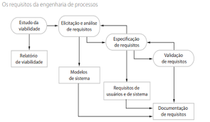
2 Processos de Software Especificação de software ou engenharia de requisitos

Slide 26
2 Processos de Software Especificação de software ou engenharia de requisitos
Atividades:
1 Estudo de viabilidade: Estimativa da possibilidade de atendimento as necessidades do usuário incluindo tecnologias de software e hardware. Verifica-se a rentabilidade do sistema a partir de um ponto de vista de negócio e se ele pode ser desenvolvido no âmbito das atuais restrições orçamentais. Deve ser relativamente barato e rápido. O resultado deve informar a decisão de avançar ou não, com uma análise mais detalhada.
2 Elicitação e análise de requisitos: Processo de derivação dos requisitos do sistema por meio da observação dos sistemas existentes, além de discussões com os potenciais usuários e compradores, análise de tarefas, entre outras etapas. Pode envolver o desenvolvimento de um ou mais modelos de sistemas e protótipos que ajudam a entender o sistema a ser especificado.

Slide 27
2 Processos de Software Especificação de software ou engenharia de requisitos
Atividades
3 Especificação de requisitos: traduz as informações obtidas durante a atividade de análise em um documento que define um conjunto de requisitos. Dois tipos de requisitos podem ser incluídos nesse documento:
a) Requisitos do usuário (declarações abstratas dos requisitos do sistema para o cliente e usuário final);
b) requisitos de sistema (descrição mais detalhada da funcionalidade a ser provida).
4. Validação de requisitos: verifica realismo, consistência e completude dos requisitos. Durante esse processo, os erros no documento de requisitos são descobertos fazendo-se a correção e modificando o documento.

Slide 28
2 Processos de Software Especificação de software ou engenharia de requisitos
Atividades
Atividades no processo de requisitos não são feitas em apenas uma sequência: análise de requisitos continua durante a definição e especificação, e novos requisitos emergem durante o processo.
Atividades de análise, definição e especificação são intercaladas.
Métodos ágeis (Extreme Programming): requisitos são desenvolvidos de forma incremental, de acordo com as prioridades do usuário, e a elicitação de requisitos é feita pelos usuários que integram com a equipe de desenvolvimento.

Slide 29
2 Processos de Software -Projeto e implementação de software
Processo de conversão da especificação do sistema em um sistema executável. Envolve processos de projeto e programação de software
Abordagem incremental: pode envolver o refinamento da especificação do software.
Projeto de software: descrição da estrutura do software a ser implementado, dos modelos e estruturas de dados usados pelo sistema, das interfaces entre os componentes do sistema e, às vezes, dos algoritmos usados.
Projetistas: desenvolvem o projeto de forma iterativa; acrescentam formalidade e detalhes; desenvolvem o projeto por meio de revisões constantes para correção de projetos anteriores.
Elabora-se modelo abstrato do projeto: mostra as entradas, suas atividades e os documentos produzidos como saídas.
Diagrama sugere que os estágios do processo de projeto são sequenciais: as atividades do processo são intercaladas.
Feedback de um estágio para outro e consequente retrabalho são inevitáveis em todos os processos.

Slide 30
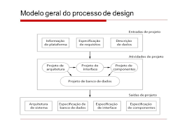
2 Processos de Software -Projeto e implementação de software
Pag 40

Slide 31
2 Processos de Software -Projeto e implementação de software
Softwares interagem com outros sistemas de software (sistema operacional, banco de dados, middleware e outros aplicativos).
Plataforma de software - ambiente em que o software será executado: Informações sobre a plataforma são entradas essenciais para o processo de projeto. Projetistas devem decidir a melhor forma de integrá-la ao ambiente do software.
Especificação de requisitos: descrição das funcionalidades do software, requisitos de desempenho e confiança.
Sistema de processamento de dados existente: sua descrição poderia ser incluída na especificação da plataforma; caso contrário, a descrição dos dados deve ser uma entrada para o processo de projeto, para que a organização dos dados do sistema seja definida.
As atividades no processo de projeto podem variar, dependendo do tipo de sistema a ser desenvolvido.
Ex: sistemas de tempo real demandam projeto de timing, podem não incluir uma base de dados não havendo um projeto de banco de dados envolvido.

Slide 32
2 Processos de Software -Projeto e implementação de software
As atividades do processo de projeto de sistemas de informação:
1. Projeto de arquitetura: identifica a estrutura geral do sistema, dos componentes principais (subsistemas ou módulos), seus relacionamentos e como eles são distribuídos.
2. Projeto de interface: define as interfaces dos componentes do sistema. Interface precisa: componente pode ser usado de maneira que outros componentes não precisam saber como ele é implementado. Especificações de interface acordadas: os componentes podem ser projetados e desenvolvidos simultaneamente.
3. Projeto de componente: projeta o funcionamento de cada componente do sistema, podendo ser uma declaração da funcionalidade que se espera implementar, para cada programador. Pode ser uma lista de alterações a serem feitas em um componente reusável ou um modelo de projeto detalhado que pode ser usado para gerar automaticamente uma implementação.
4. Projeto de banco de dados: projeto das estruturas de dados do sistema e como eles devem ser representados no banco de dados. Depende da existência de um banco de dados a ser reusado ou da criação de um novo banco de dados.

Slide 33
2 Processos de Software -Projeto e implementação de software
Essas atividades conduzem a um conjunto de saídas do projeto. O detalhe e a apresentação de cada uma varia consideravelmente.
Sistemas críticos: produz-se documentos detalhados de projeto, indicando as descrições precisas e exatas do sistema.
Abordagem dirigida a modelos: as saídas podem ser majoritariamente diagramas.
Métodos ágeis de desenvolvimento: as saídas do processo de projeto podem não ser documentos de especificação separados, mas ser representadas no código do programa.

Slide 34
2 Processos de Software -Projeto e implementação de software
Métodos estruturados: desenvolvidos nas décadas de 1970 e 1980
Precursores da UML e do projeto orientado a objetos (BUDGEN, 2003). Relacionados com a produção de modelos gráficos do sistema, podem gerar códigos automaticamente a partir dos modelos.
Desenvolvimento dirigido a modelos – MDD (model-driven development) ou engenharia dirigida a modelos (SCHMIDT, 2006): modelos de software: criados em diferentes níveis de abstração;
Evolução dos métodos estruturados.
MDD: transformação de modelos de maiores níveis de abstração (domínio do problema) em modelos mais concretos (domínio da solução) até se obter, por fim, o código do sistema.
MDD: preconiza que o desenvolvimento inicial e modificações futuras da aplicação sejam efetuados apenas no modelo mais abstrato.
Modelos desenvolvidos em detalhes para que o sistema executável possa ser gerado a partir deles.

Slide 35
2 Processos de Software -Projeto e implementação de software
Programação: atividade pessoal, não existe um processo geral a ser seguido. Os desenvolvedores:
Começam com componentes que compreendem, desenvolvem e depois passam para os componentes menos compreendidos.
Deixam para o fim os componentes familiares, pois sabem como desenvolvê-los.
Definem os dados no início do processo e usam no desenvolvimento do programa;
Outros deixam os dados não especificados durante o maior período de tempo possível.

Slide 36
2 Processos de Software -Projeto e implementação de software
Testes: Revelam defeitos que devem ser retirados do programa. Isso é chamado debugging.
Testes estabelecem a existência de defeitos x debugging diz respeito à localização e correção desses defeitos.
Debugging: precisa gerar hipóteses sobre o comportamento observável do programa; testar essas hipóteses na esperança de encontrar um defeito que tenha causado uma saída anormal.
Teste das hipóteses: rastreio manual do código do programa, exige novos casos de teste para localização do problema.
Ferramentas interativas de depuração (mostram os valores intermediários das variáveis e lista das instruções executadas) podem ser usadas para apoiar o processo de depuração.

Slide 37
2 Processos de Software – Validação de Software
Validação de Software ou verificação e validação (V&V): mostra que o software se adequa a suas especificações e satisfaz as especificações do cliente.
Teste de programa: o sistema é executado com dados de testes simulados, sendo a principal técnica de validação.
Validação envolve processos de verificação (inspeções e revisões) em cada estágio do processo de software, da definição dos requisitos de usuários até o desenvolvimento do programa.
Devido à predominância dos testes, a maior parte dos custos de validação incorre durante e após a implementação.

Slide 38
2 Processos de Software – Validação de Software
Com exceção de pequenos programas, sistemas não devem ser testados como uma unidade única e monolítica.
No processo de teste aparecem três estágios: 1)Teste de componentes do sistema; 2) Teste do sistema integrado; 3) Teste do sistema com os dados do cliente.
Defeitos de componentes são descobertos no início do processo
Problemas de interface são encontrados quando o sistema é integrado.
Defeitos descobertos: o programa deve ser depurado, e isso pode requerer que outros estágios do processo de testes sejam repetidos. Erros em componentes de programa podem vir à luz durante os testes de sistema.
O processo de testes é iterativo, com informações realimentadas de estágios posteriores para partes anteriores do processo.

Slide 39
2 Processos de Software – Validação de Software
Estágios do processo de teste:
Testes de desenvolvimento: Os componentes do sistema são testados pelas pessoas que o desenvolveram. Cada componente é testado de forma independente, separado dos outros. Os componentes podem ser entidades simples, como funções ou classes de objetos, ou podem ser agrupamentos coerentes dessas entidades.
Ferramentas de automação de teste, como JUnit reexecutam testes de componentes quando as novas versões dos componentes são criadas

Slide 40
2 Processos de Software – Validação de Software
Estágios do processo de teste:
2.Testes de sistema: Componentes do sistema são integrados para criar um sistema completo.
Preocupa-se em encontrar os erros resultantes das interações inesperadas entre componentes e problemas de interface do componente.
Visa mostrar que o sistema satisfaz os requisitos funcionais e não funcionais,
Testa as propriedades emergentes do sistema.
Sistemas de grande porte: processo multiestágios (integração de componentes para formar subsistemas, individualmente testados, antes de serem integrados para formar o sistema final).

Slide 41
2 Processos de Software – Validação de Software
Estágios do processo de teste:
3. Testes de aceitação: estágio final do processo de testes, antes que o sistema seja aceito para uso operacional.
Testes com dados do cliente, não com dados de testes simulados.
Pode revelar:
a) erros e omissões na definição dos requisitos do sistema (dados reais exercitam o sistema de formas diferentes dos dados de teste).
b) problemas de requisitos em que os recursos do sistema não atendam às necessidades do usuário ou o desempenho do sistema seja inaceitável.

Slide 42
2 Processos de Software – Validação de Software
Os processos de desenvolvimento de componentes e testes geralmente são intercalados. Os programadores criam dados para testes e, incrementalmente, testam o código enquanto ele é desenvolvido.
Abordagem incremental: cada incremento deve ser testado enquanto é desenvolvido. Os testes devem ser baseados nos requisitos para esse incremento.
Extreme Programming: testes desenvolvidos paralelamente aos requisitos, antes de se iniciar o desenvolvimento, o que ajuda testadores e desenvolvedores a compreender os requisitos. Garante o cumprimento dos prazos enquanto são criados os casos de teste.

Slide 43
2 Processos de Software – Validação de Software
Processo de software dirigido a planos (por exemplo, para o desenvolvimento de sistemas críticos): o teste é impulsionado por um conjunto de planos de testes.
Equipe independente de testadores trabalha a partir de planos de teste pré-formulados, desenvolvidos a partir das especificações e do projeto.
Chamado modelo V de desenvolvimento (gire a figura de lado para ver o V).
Teste de aceitação (‘teste alfa’): Sistemas sob encomenda são desenvolvidos para um único cliente. O processo de testes-alfa continua até que o desenvolvedor do sistema e o cliente concordem que o sistema entregue é uma implementação aceitável dos requisitos.

Slide 44
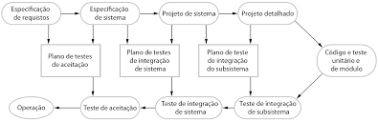
2 Processos de Software – Validação de Software

Slide 45
2 Processos de Software – Validação de Software
Teste alfa: primeira fase dos testes formais, durante a qual o software é testado internamente usando técnicas de caixa branca.
Teste beta: é a próxima fase, na qual o software é testado por um grupo maior de usuários, normalmente fora da organização que o desenvolveu.
Teste Beta: usado quando um sistema está pronto para ser comercializado como um produto de software
Envolve a entrega de um sistema a um número de potenciais clientes que concordaram em usá-lo. Eles relatam problemas para os desenvolvedores dos sistemas. O produto é exposto para uso real. Erros não antecipados pelos construtores do sistema são detectados.
Após esse feedback, o sistema é modificado e liberado para outros testes-beta ou para venda em geral.

Slide 46
2 Processos de Software – Evolução de Software
Flexibilidade dos sistemas: uma das principais razões pelas quais os softwares vêm sendo incorporados em sistemas grandes e complexos.
Alteração no projeto de hardware é cara.
Mudanças no software podem ser feitas a qualquer momento durante ou após o desenvolvimento do sistema.
Grandes mudanças no software são muito mais baratas do que no hardware.

Slide 47
2 Processos de Software – Evolução de Software
Processo de desenvolvimento (atividade criativa). O processo de evolução do software (manutenção (maçante)). O sistema é desenvolvido a partir de um conceito inicial até um sistema funcional. Custos de manutenção são mais altos que os custos iniciais de desenvolvimento
Processos de manutenção são considerados menos desafiadores do que o desenvolvimento do software.
Poucos sistemas de software são completamente novos.
Desenvolvimento e a manutenção são processos contínuos, evolutivos. O software é constantemente alterado durante seu período de vida em resposta às mudanças de requisitos e às necessidades do cliente.

Slide 48
2 Processos de Software – Lidando com mudanças
A mudança é inevitável em todos os grandes projetos de software.
Requisitos do sistema mudam, negócio responde a pressões externas e mudam as prioridades de gerenciamento.
Novas tecnologias levam a novos projetos e possibilidades de implementação.
Todo modelo de software deve acomodar mudanças.
Mudança aumenta os custos de desenvolvimento de software: trabalho deve ser refeito (retrabalho).
Ex: se os relacionamentos entre os requisitos do sistema foram analisados e novos requisitos foram identificados, alguma ou toda análise de requisitos deve ser repetida. Pode ser necessário reprojetar o sistema de acordo com os novos requisitos, mudar qualquer programa que tenha sido desenvolvido e testar novamente o sistema.

Slide 49
2 Processos de Software – Lidando com mudanças
Mudanças nos requisitos do sistema:
Prototipação de sistema: uma versão do sistema ou de parte é desenvolvida rapidamente para verificar as necessidades do cliente e a viabilidade de algumas decisões de projeto. Previne mudanças, permitindo aos usuários experimentarem o sistema antes da entrega e refinarem seus requisitos. As mudanças de requisitos após a entrega é suscetível de redução.
Entrega incremental: incrementos do sistema são entregues aos clientes para comentários e experimentação, dando suporte para a prevenção e a tolerância à mudanças. Evita o comprometimento prematuro com requisitos para todo o sistema e permite que mudanças sejam incorporadas nos incrementos posteriores com um custo relativamente baixo

Slide 50
2 Processos de Software – Lidando com mudanças
Abordagens para a redução de custos de retrabalho:
1. Prevenção de mudanças: processo de software inclui atividades capazes de antecipar as mudanças possíveis antes de qualquer retrabalho. Ex: um protótipo de sistema pode ser desenvolvido para mostrar algumas características-chave do sistema para os clientes. Clientes podem experimentar o protótipo e refinar seus requisitos antes de comprometer elevados custos de produção de software.
2. Tolerância a mudanças: processo projetado para que as mudanças possam ser acomodadas a um custo relativamente baixo (desenvolvimento incremental). As alterações podem ser aplicadas em incrementos que ainda não foram desenvolvidos ou apenas um incremento (uma pequena parte do sistema) deve ser alterado para incorporar as mudanças.
A refatoração (melhoria da estrutura e organização de um programa), é um importante mecanismo que suporta mudanças.

Slide 51
2 Processos de Software – Prototipação
Protótipo: versão inicial de um sistema de software, usado para demonstrar conceitos, experimentar opções de projeto e descobrir mais sobre o problema e suas possíveis soluções.
O desenvolvimento rápido e iterativo do protótipo é essencial para que os custos sejam controlados e os stakeholders possam experimentá-lo no início do processo de software.
Protótipo pode ser usado no processo de desenvolvimento de software para ajudar a antecipar as mudanças que podem ser requisitadas:
No processo de engenharia de requisitos: ajuda na elicitação e validação de requisitos de sistema.
No processo de projeto de sistema: usado para estudar soluções específicas do software e para apoiar o projeto de interface de usuário

Slide 52
2 Processos de Software – Prototipação
Protótipos do sistema:
Permitem aos usuários ver quão bem o sistema dá suporte a seu trabalho. Obtém novas ideias para requisitos e encontra pontos fortes e fracos do software. Propõe novos requisitos ao sistema.
Pode revelar erros e omissões nos requisitos propostos. A função descrita em uma especificação pode parecer útil e bem definida.
Quando a função é combinada com outras, os usuários podem perceber que sua visão inicial foi incorreta ou incompleta.
A especificação do sistema pode ser modificada para refletir o entendimento dos requisitos alterados.

Slide 53
2 Processos de Software – Prototipação
Protótipos do sistema:
No projeto, um protótipo do sistema pode ser usado para a realização de experimentos visando à verificação da viabilidade da proposta.
Ex: projeto de banco de dados pode ser prototipado e testado para verificar se suporta o acesso aos dados para as consultas mais comuns dos usuários.
Parte essencial do processo de projeto da interface de usuário: Interfaces tem natureza dinâmica: descrições textuais e diagramas não são bons para expressar seus requisitos.
A prototipação com envolvimento do usuário final é a única maneira sensata de desenvolver interfaces gráficas de usuário

Slide 54
2 Processos de Software – Prototipação
Protótipos do sistema:
Os objetivos da prototipação: explicitados desde o início do processo.
Ex: desenvolvimento de sistema para prototipar a interface de usuário, o desenvolvimento de sistema para validar requisitos funcionais do sistema ou o desenvolvimento de sistema para demonstrar aos gerentes a viabilidade da aplicação.
O mesmo protótipo não pode cumprir todos os objetivos. Se os objetivos não são declarados, a gerência ou os usuários finais podem não entender a função do protótipo, não obtendo os benefícios que esperavam do desenvolvimento do protótipo.
Próximo estágio: decidir o que colocar e o que deixar de fora do protótipo.
Para reduzir os custos de prototipação e acelerar o cronograma de entrega, pode-se deixar funcionalidade fora do protótipo.

Slide 55
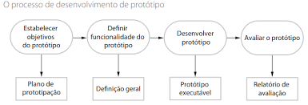
2 Processos de Software – Prototipação

Slide 56
2 Processos de Software – Prototipação
Protótipos do sistema:
Requisitos não funcionais (tempo de resposta e utilização de memória) podem não ser incluídos
Gerenciamento e tratamento de erros podem ser ignorados, a menos que o objetivo do protótipo seja estabelecer uma interface de usuário.
Padrões de confiabilidade e qualidade de programa podem ser reduzidos.
Estágio final: avaliação do protótipo. Provisões devem ser feitas para o treinamento do usuário, e os objetivos do protótipo devem ser usados para derivar um plano de avaliação. Os usuários necessitam de um tempo para se sentirem confortáveis com um sistema novo e para se situarem em um padrão normal de uso. Usando o sistema normalmente, eles descobrem erros e omissões de requisitos

Slide 57
2 Processos de Software – Prototipação
Protótipo pode não ser usado como o sistema final.
Testador do protótipo pode não ser um usuário típico do sistema
O tempo de treinamento durante a avaliação do protótipo deve ser suficiente.
Protótipo lento: avaliadores ajustam o modo de trabalho e evitam recursos do sistema que têm tempos de resposta lentos.
Melhores respostas no sistema final: avaliadores podem usá-lo de forma diferente.
Às vezes, os desenvolvedores são pressionados pelos gerentes para entregar protótipos descartáveis, especialmente quando há atrasos na entrega da versão final do software.

Slide 58
2 Processos de Software – Prototipação
Problemas
1. Pode ser impossível ajustar o protótipo para atender os requisitos não funcionais (desempenho, proteção, robustez e confiabilidade), ignorados durante o desenvolvimento do protótipo.
2. Mudanças rápidas durante o desenvolvimento significam que o protótipo não está documentado. A única especificação de projeto é o código do protótipo. Para a manutenção a longo prazo, isso não é suficiente
3. Mudanças no desenvolvimento do protótipo provavelmente terão degradado a estrutura do sistema. O sistema será difícil e custoso de ser mantido.
4. Padrões de qualidade organizacional são relaxados para o desenvolvimento do protótipo

Slide 59
2 Processos de Software – Prototipação
Protótipos não precisam ser executáveis para serem úteis.
Maquetes em papel da interface de usuário do sistema podem ser eficazes em ajudar os usuários a refinar o projeto de interface e trabalhar por meio de cenários de uso.
Estes são muito baratos de se desenvolver e podem ser construídos em poucos dias.
Uma extensão dessa técnica é o protótipo Mágico de Oz, no qual apenas a interface de usuário é desenvolvida. Os usuários interagem com essa interface e as suas solicitações são passadas para uma pessoa que os interpreta e produz a resposta adequada.

Slide 60
2 Processos de Software – Entrega Incremental
Abordagem de desenvolvimento de software: alguns dos incrementos desenvolvidos são entregues ao cliente e implantados para uso em um ambiente operacional.
Clientes: identificam, em linhas gerais, os serviços a serem fornecidos pelo sistema (os mais e menos importantes)
Uma série de incrementos de entrega são definidos: subconjunto da funcionalidade do sistema.
Atribuição de serviços aos incrementos depende da ordem de prioridade dos serviços: os serviços de mais alta prioridade são implementados e entregues em primeiro lugar

Slide 61
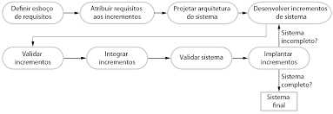
2 Processos de Software – Entrega Incremental

Slide 62
2 Processos de Software – Entrega Incremental
Incrementos identificados: os requisitos dos serviços a serem entregues no primeiro incremento são definidos em detalhes, e desenvolvido.
No desenvolvimento: podem ocorrer mais análises de requisitos para incrementos posteriores. Mudanças nos requisitos do incremento atual não são aceitas.
Incremento concluído e entregue: clientes podem colocá-lo em operação. Isso significa aceitar a entrega antecipada de uma parte da funcionalidade do sistema. Os clientes podem experimentar o sistema, e isso os ajuda a compreender suas necessidades para incrementos posteriores.
Novos incrementos concluídos: são integrados aos incrementos existentes para que a funcionalidade do sistema melhore com cada incremento entregue

Slide 63
2 Processos de Software – Entrega Incremental
Vantagens:
Clientes usam os incrementos iniciais como protótipos para ganhar experiência (informa requisitos para incrementos posteriores). Ao contrário de protótipos, trata-se de partes do sistema real.
Clientes não esperam a entrega do sistema total para obter ganhos. O primeiro incremento satisfaz os requisitos mais críticos podendo usar o software imediatamente.
O processo mantém os benefícios do desenvolvimento incremental, o que deve facilitar a incorporação das mudanças no sistema.
Quanto maior a prioridade dos serviços entregues e, em seguida, incrementos integrados, os serviços mais importantes recebem a maioria dos testes. Isso significa que a probabilidade de os clientes encontrarem falhas de software nas partes mais importantes do sistema é menor

Slide 64
2 Processos de Software – Entrega Incremental
Problemas
A maioria dos sistemas exige um conjunto de recursos básicos, usados em suas diferentes partes. Como os requisitos não são definidos em detalhes até que um incremento possa ser implementado, pode ser difícil identificar recursos comuns, necessários a todos os incrementos.
O desenvolvimento iterativo pode ser difícil quando um sistema substituto está sendo desenvolvido. Usuários querem as funcionalidades do sistema antigo e, muitas vezes, ficam relutantes em experimentar um novo sistema incompleto. Portanto, é difícil obter feedbacks úteis dos clientes.
Essência do processo iterativo: especificação desenvolvida em conjunto com o software causa conflitos quando a especificação completa é parte do contrato de desenvolvimento do sistema. Na abordagem incremental, não há especificação completa do sistema até que o último incremento seja especificado, o que requer uma nova forma de contrato, à qual os grandes clientes, como agências governamentais, podem achar difícil de se adaptar

Slide 65
2 Processos de Software – Entrega Incremental
Desenvolvimento e entrega incrementais não são a melhor abordagem para os Tipos de sistema:
Sistemas grandes: equipes trabalhando em locais diferentes
Sistemas embutidos: software depende do desenvolvimento de hardware, e de sistemas críticos. Requisitos devem ser analisados na busca por interações capazes de comprometer a proteção ou a segurança. Problemas de requisitos incertos e mutáveis.
Solução e obtenção dos benefícios do desenvolvimento incremental:
Usa-se processo de desenvolvimento interativo do protótipo de sistema como uma plataforma de experimentos com os requisitos e projeto do sistema. Com a experiência adquirida a partir do protótipo, requisitos definitivos podem ser acordados.

Slide 66
2 Processos de Software – Modelo Espiral de Boehm
Boehm (1988): framework de processo de software dirigido a riscos (o modelo em espiral)
Processo de software espiral: não uma sequência de atividades com alguns retornos de uma para outra
Volta na espiral: fase do processo de software.
Volta mais interna: viabilidade do sistema;
O ciclo seguinte: definição de requisitos;
O seguinte: projeto do sistema, e assim por diante.
Modelo em espiral combina prevenção e tolerância a mudanças, assume que mudanças são um resultado de riscos de projeto e inclui atividades explícitas de gerenciamento de riscos para sua redução

Slide 67
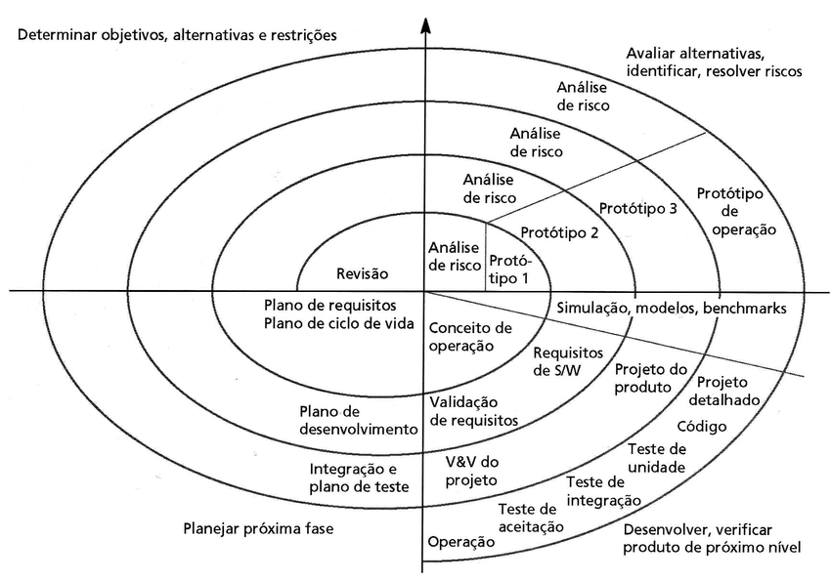
2 Processos de Software – Modelo Espiral de Boehm

Slide 68
2 Processos de Software – Modelo Espiral de Boehm
Setores de cada volta da espiral:
Definição de objetivos específicos: identifica restrições ao processo e ao produto, e elabora de plano de gerenciamento detalhado; os riscos do projeto são identificados. Podem ser planejadas estratégias alternativas em função desses riscos.
Avaliação e redução de riscos: Para cada um dos riscos identificados do projeto, é feita uma análise detalhada. Medidas para redução do risco são tomadas. Ex: se houver risco de requisitos inadequados, um protótipo de sistema pode ser desenvolvido.
3. Desenvolvimento e validação: Seleção de um modelo de desenvolvimento para o sistema. Ex: prototipação descartável pode ser a melhor abordagem de desenvolvimento de interface de usuário se os riscos forem dominantes. Se os riscos de segurança forem a principal consideração, o desenvolvimento baseado em transformações formais pode ser o processo mais adequado. Se o principal risco identificado for a integração de subsistemas, o modelo em cascata pode ser a melhor opção.
4. Planejamento: O projeto é revisado, e uma decisão é tomada a respeito da continuidade do modelo com mais uma volta da espiral. Caso se decida pela continuidade, planos são elaborados para a próxima fase

Slide 69
2 Processos de Software – Modelo Espiral de Boehm
Diferença do modelo espiral e de outros modelos de processo de software: reconhecimento explícito do risco.
Ciclo da espiral: começa com a definição de objetivos, como desempenho e funcionalidade.
Em seguida, são enumeradas formas alternativas de atingir tais objetivos e de lidar com as restrições de cada um deles.
Cada alternativa é avaliada em função de cada objetivo, e as fontes de risco do projeto são identificadas.
O próximo passo é resolver esses riscos por meio de atividades de coleta de informações, como análise mais detalhada, prototipação e simulação.

Slide 70
2 Processos de Software – Modelo Espiral de Boehm
Após a avaliação dos riscos: algum desenvolvimento é efetivado, seguido por uma atividade de planejamento para a próxima fase do processo.
Risco: algo que pode dar errado.
Ex: se a intenção é usar uma nova linguagem de programação, um risco é o de os compiladores disponíveis não serem confiáveis ou não produzirem um código-objeto eficiente o bastante.
Riscos levam a mudanças no software e problemas de projeto, como estouro de prazos e custos.
Gerenciamento de riscos constitui-se uma das partes essenciais do gerenciamento de projetos

Slide 71
2 Processos de Software – Rational Unified Process (RUP)
Modelo de processo derivado de trabalhos da UML e do Unified Software Development Process associado: processo híbrido
Reúne elementos dos modelos de processo genéricos, ilustra boas práticas na especificação e no projeto, apoia a prototipação e a entrega incremental.
Reconhece que os modelos de processo convencionais apresentam uma visão única do processo.
Descrito em três perspectivas:
Dinâmica: mostra as fases do modelo ao longo do tempo.
Estática: mostra as atividades realizadas no processo.
Prática: sugere boas práticas a serem usadas durante o processo

Slide 72
2 Processos de Software – Rational Unifed Process (RUP)
Modelo constituído de 4 fases. Ao contrário do modelo em cascata (fases são equalizadas com as atividades do processo), as fases do RUP são estreitamente relacionadas ao negócio, e não a assuntos técnicos.
São elas:
Concepção: estabelece um business case para o sistema. Deve-se identificar todas as entidades externas (pessoas e sistemas) que vão interagir com o sistema e definir as interações para avaliar a contribuição do sistema para o negócio. Se essa contribuição for pequena, então o projeto poderá ser cancelado depois dessa fase.
Elaboração: desenvolver uma compreensão do problema dominante, estabelecer um framework da arquitetura para o sistema, desenvolver o plano do projeto e identificar os maiores riscos do projeto. Obtém-se modelo de requisitos do sistema (conjunto de casos de uso da UML, descrição da arquitetura ou plano de desenvolvimento do software)

Slide 73
2 Processos de Software – Rational Unifed Process (RUP)
Fases: São elas:
3. Construção: projeto, programação e testes do sistema. As partes do sistema são desenvolvidas em paralelo e integradas. Na conclusão dessa fase, o sistema já estará funcionando, e a documentação associada pronta para ser entregue aos usuários.
4. Transição: fase final que implica transferência do sistema da comunidade de desenvolvimento para a comunidade de usuários, funcionando em um ambiente real. Isso é ignorado na maioria dos modelos de processo de software. É atividade cara e, às vezes, problemática. Na conclusão dessa fase, tem-se um sistema de software documentado e funcionando corretamente em seu ambiente operacional.

Slide 74
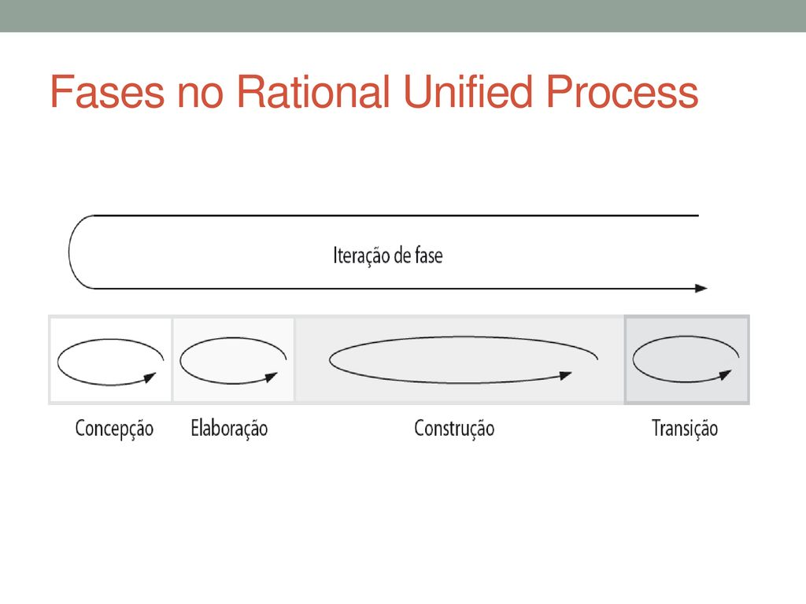
2 Processos de Software – Rational Unifed Process (RUP)

Slide 75
2 Processos de Software – Rational Unifed Process (RUP)
Iteração é apoiada de duas maneiras:
1)Cada fase pode ser executada de forma iterativa com os resultados desenvolvidos de forma incremental.
2)Todo o conjunto de fases pode ser executado de forma incremental.
Visão estática: prioriza as atividades que ocorrem durante o processo de desenvolvimento, chamadas workflows
Projetado em conjunto com a UML: a descrição do workflow é orientada com modelos associados à UML (modelos de sequência, modelos de objetos etc).

Slide 76
2 Processos de Software – Rational Unifed Process (RUP)
WORKFLOW e DESCRIÇÃO
1) Modelagem de negócios: Os processos de negócio são modelados com casos de uso.
2) Requisitos: Atores que interagem com o sistema são identificados e casos de uso são desenvolvidos para modelar os requisitos do sistema.
3) Análise e projeto: Um modelo de projeto é criado e documentado com modelos de arquitetura, modelos de componentes, modelos de objetos e modelos de sequência.
4)Implementação: Os componentes do sistema são implementados e estruturados em subsistemas de implementação. A geração automática de código a partir de modelos de projeto ajuda a acelerar esse processo.
5) Teste: processo iterativo feito em conjunto com a implementação. O teste do sistema segue a conclusão da implementação.

Slide 77
2 Processos de Software – Rational Unifed Process (RUP)
WORKFLOW e DESCRIÇÃO
6) Implantação: Um release do produto é criado, distribuído aos usuários e instalado em seu local de trabalho.
7) Gerenciamento de configuração e mudanças: gerencia as mudanças do sistema
8) Gerenciamento de projeto: gerencia o desenvolvimento do sistema
9) Meio ambiente: disponibilização de ferramentas apropriadas para a equipe de desenvolvimento de software

Slide 78
2 Processos de Software – Rational Unifed Process (RUP)
Proporciona visões estáticas e dinâmicas: fases do processo de desenvolvimento não estão associadas a workflows específicos.
Todos os workflows do RUP podem estar ativos em todas as fases do processo.
Fases iniciais: maiores esforços serão empenhados em workflows, como modelagem de negócios e requisitos
Fases posteriores: maiores esforços no teste e na implantação.

Slide 79
2 Processos de Software – Rational Unifed Process (RUP)
Seis boas práticas fundamentais são recomendadas:
1Desenvolver software iterativamente: Planejar os incrementos do sistema com base nas prioridades do cliente e desenvolver os recursos de alta prioridade no início do processo de desenvolvimento.
2 Gerenciar os requisitos: Documentar os requisitos do cliente e acompanhar mudanças, analisando impacto antes de aceitá-las.
3 Estruturar a arquitetura do sistema em componentes.
4 Modelar o software visualmente: Usar modelos gráficos da UML para apresentar visões estáticas e dinâmicas do software.
5 Verificar a qualidade do software: Assegurar que o software atenda aos padrões de qualidade organizacional.
6 Gerenciar as mudanças do software: usar sistema de gerenciamento de mudanças de procedimentos e ferramentas de gerenciamento de configuração

Slide 80
2 Processos de Software – Rational Unifed Process (RUP)
Não é um processo adequado para todos os tipos de desenvolvimento, (ex: desenvolvimento de software embutido).
Inovações: separação de fases e workflows e o reconhecimento de que a implantação de software em um ambiente do usuário é parte do processo.
As fases são dinâmicas e têm metas.
Os workflows são estáticos e são atividades técnicas que não são associadas a uma única fase, sendo utilizadas durante todo o desenvolvimento para alcançar as metas específicas.

